Slide 1


KHỞI ĐỘNG
Notes:
Thiết kế Hân Di zalo 0948607584

Slide 2


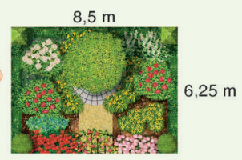
.
Ta cần thực hiện phép tính nhân : 6,25 x 8,5 = ?
Notes:
Thiết kế Hân Di zalo 0948607584

Slide 3

Thứ ….ngày ….tháng….năm 2024
Tiết 48:
Nhân số thập phân với số thập phân

Slide 4

YÊU CẦU CẦN ĐẠT
- Nêu được cách nhân số thập phân với số thập phân.
- Thực hiện được các bước nhân số thập phân với thập phân.
- Vận dụng được vào các bài toán thực tế.

Slide 5
KHÁM PHÁ

Slide 6

Thực hiện phép tính nhân : 6,25 x 8,5 = ?
6,25 x 8,5 = $\frac{625}{100}$ x $\frac{8}{10}$
$\frac{625 x 85}{1000}$ = $\frac{53 125}{1000}$ = 53,125
Vậy 6,25 x 8,5 = 53,125
Ta thường ta đặt tính như sau:
6,25
x 8,5
3125
5000
53,125
Vậy diện tích của vườn hoa bằng 53,125 m²
Thực hiện phép nhân như nhân các số tự nhiên.
Phần thập phân của 6,25 và 8,5 có ba chữ số, ta dùng dấu phẩy tách ở tích ra ba chữ số kể từ phải sang trái.
Notes:
Thiết kế Hân Di zalo 0948607584

Slide 7

Khi nhân số thập phân với số thập phân ta làm như sau:
Thực hiện phép nhân như nhân các số tự nhiên.
Đếm xem phần thập phân của cả hai thừa số có tất cả bao nhiêu chữ số, rồi dùng dấu phẩy tách ở tích ra bấy nhiêu chữ số kể từ phải sang trái.

Slide 8
Luyện tập
Thực hành

Slide 9
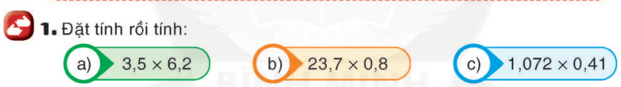
.
3,5
x 6,2
70
210
21,70
23,7
x 0,8
1896
000
18,96
1,072
x 0,41
1072
4288
0000
0,43952
Notes:
Thiết kế Hân Di zalo 0948607584

Slide 10
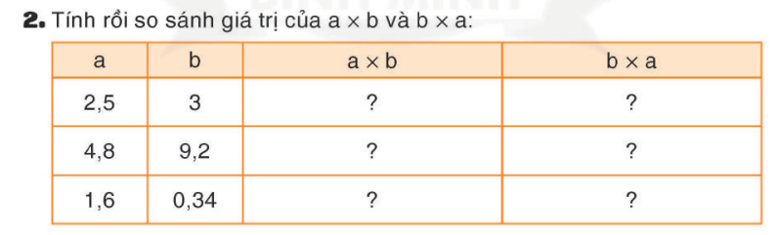
2,5 x 3 = 7,5
3 x 2,5 = 7,5
.
4,8 x9,2 = 44,16
9,2 x 4,8 = 44,16
1,6 x 0,34 = 5,44
0,34 x 1,6 = 5,44
Ta thấy giá trị của a x b và b x a luôn bằng nhau
b, Phép nhân các số thập phân có tính chất giao hoán a x b = b x a
Notes:
Thiết kế Hân Di zalo 0948607584

Slide 11
Vận dụng

Slide 12
3. Trung bình mỗi mét dây thép cân nặng 0,75 kg. Hỏi một mét rưỡi dây thép cùng loại đó cân nặng bao nhiêu ki-lô-gam?
.
Bài giải
Một mét rưỡi dây thép cùng loại đó cân nặng số ki-lô-gam là:
1,5 × 0,75 = 1,125 (kg)
Đáp số: 1,125 kg.

Slide 13






CỦNG CỐ
Nhắc lại quy tắc nhân số thập phân với số thập phân

Slide 14
Tạm biệt
Notes:
Thiết kế Hân Di zalo 0948607584

